Slide 1

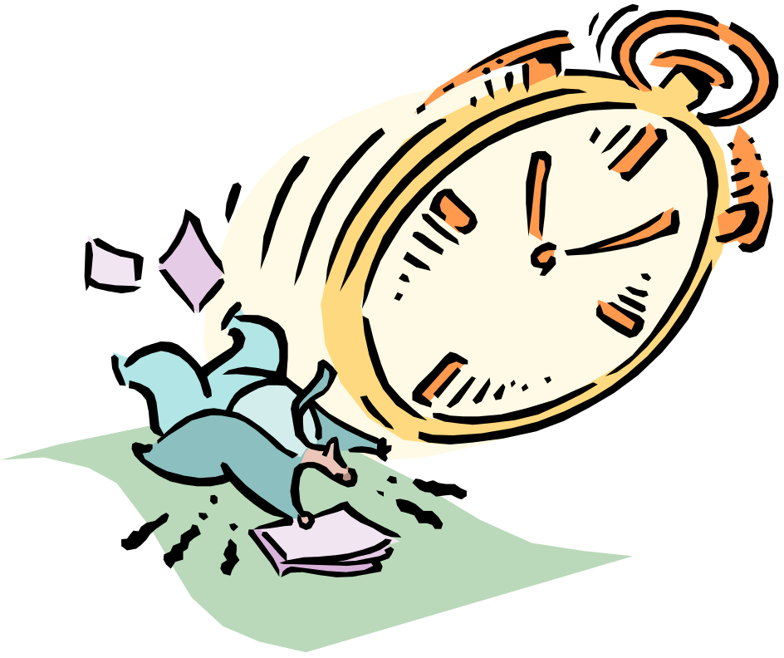
時間管理

Slide 2
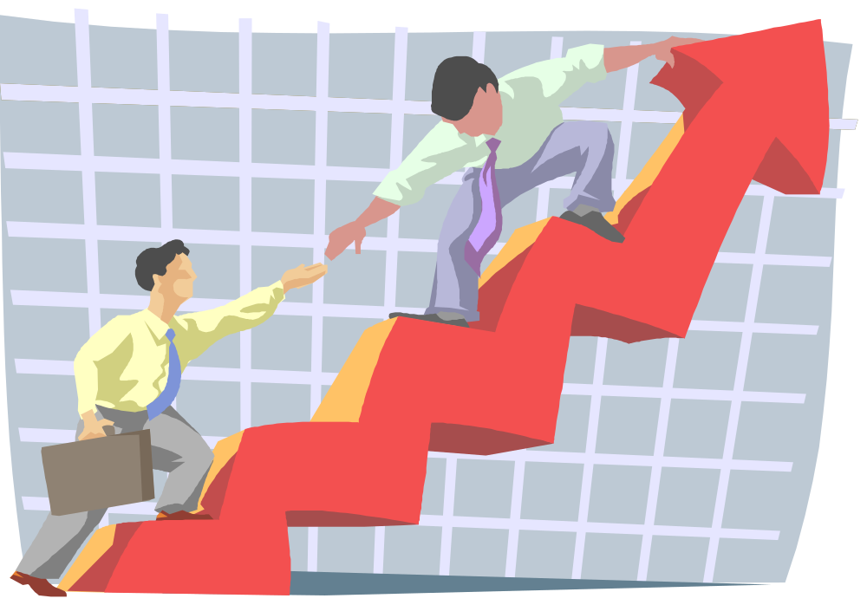

1.事先規劃好你的時間與步驟,以收事半功倍之效。

Slide 3
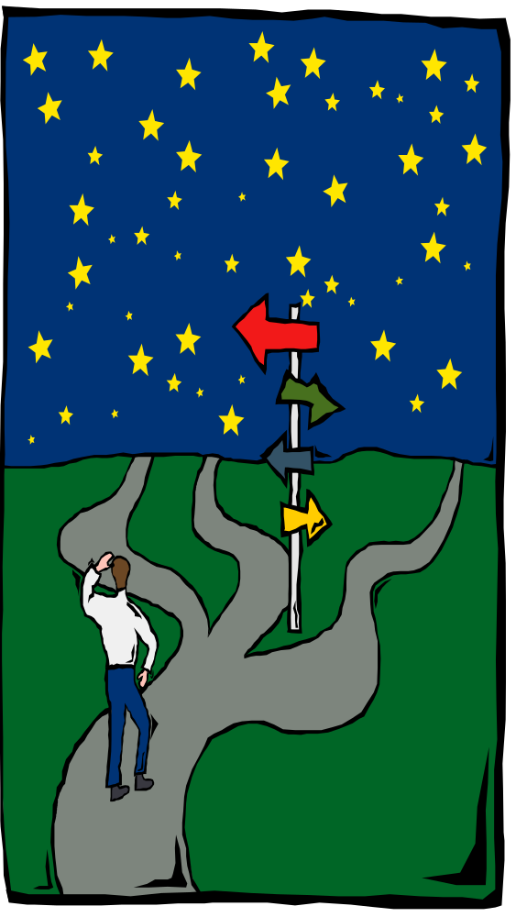
每天空出一段時間來規劃事情。
拿一個小時來訂計劃,可以有二 到三倍的效果出現。
你可以在上班之前比較安靜的環境(家裡或辦公室)訂計劃,或是當作上班的第一件事,或是在下班前訂第二天的計劃。
將時間加以分段,最好是以十五分鍾為一段。並要求自己把原本要花比較多時間的工作,在一段段時間裡加速完成。
學習絕對專心,同時做兩三件事,像電視機選台器一樣。

Slide 4

「做正確的事」要比「按正確的方法把事情做對」來得重要。

Slide 5
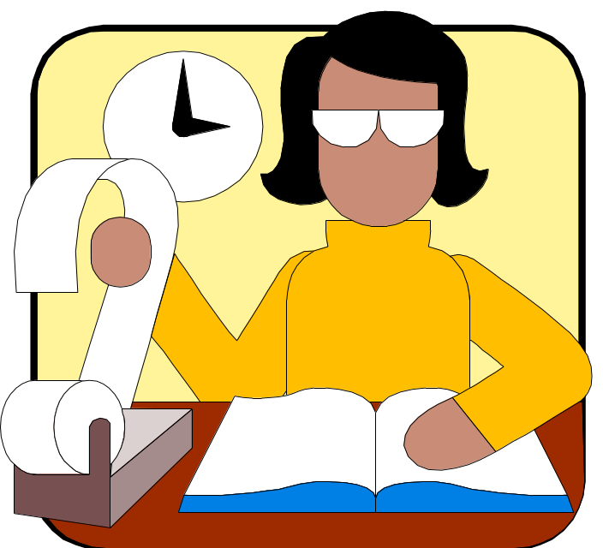

2.分析工作的優先順序,按照輕重緩急作處置。

Slide 6

依據優先順序
要掌控時間,就必須先能掌控自己。
設定個人目標,以便根據目標,分析工作的優先順序,按照輕重緩急做處置。
經常評估所設定的優先順序。

Slide 7

根據緊急性與重要性決定:
重要而且緊急:馬上辦。
重要而不緊急:好好規劃。
不重要但很緊急:
1.馬上辦,但只要花一點時間;
2.請人代辦;
3.集中處理。
不重要也不緊急:有空再辦。

Slide 8


要將你的百分之百的時間,用於關鍵問題的處理。

Slide 9
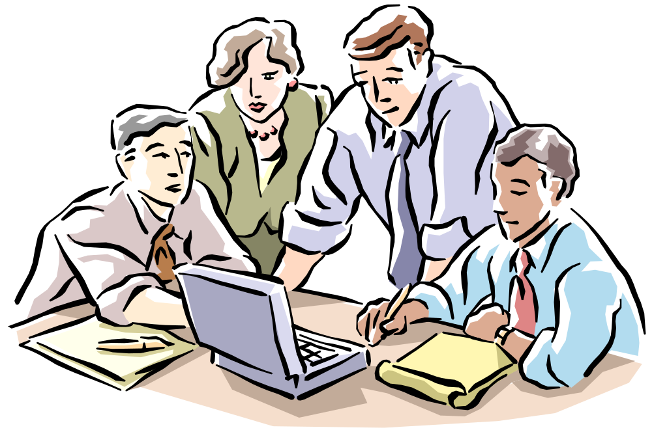
3.找出自己最有效率的時段以安排工作內容。

Slide 10

早上八點至十點:精力顛峰,適合做規劃。
早上十點至十二點:註意力及短暫記憶力最強,適合腦力激蕩會議、訓練。
下午一點至二點:昏昏欲睡,比較適合進行互動溝通的工作。
下午二點至四點:開始清醒,長期記憶力最強,適合閱讀、思考。
下午四點至五點:適合技術性作、處理衝突問題。

Slide 11

在效率最高的時段,你可以集中精力於:棘手或困難的問題、創造性思考、復雜的工作、討論或訂定工作計劃。
在效率中等的時段,你可以專心做:與他人交換意見、處理回信、規劃行程表 。
在效率最差的時段,你可以處理:例行性事務、電話聯絡事情、接待訪客、基本行政工作。

Slide 12
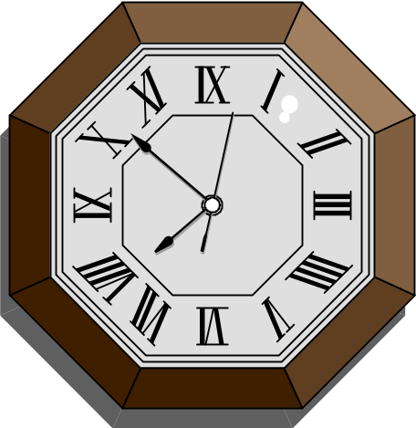

我們無法管理時間,我們只能管理自已與時鐘的關係,這需要組織與架構。

Slide 13
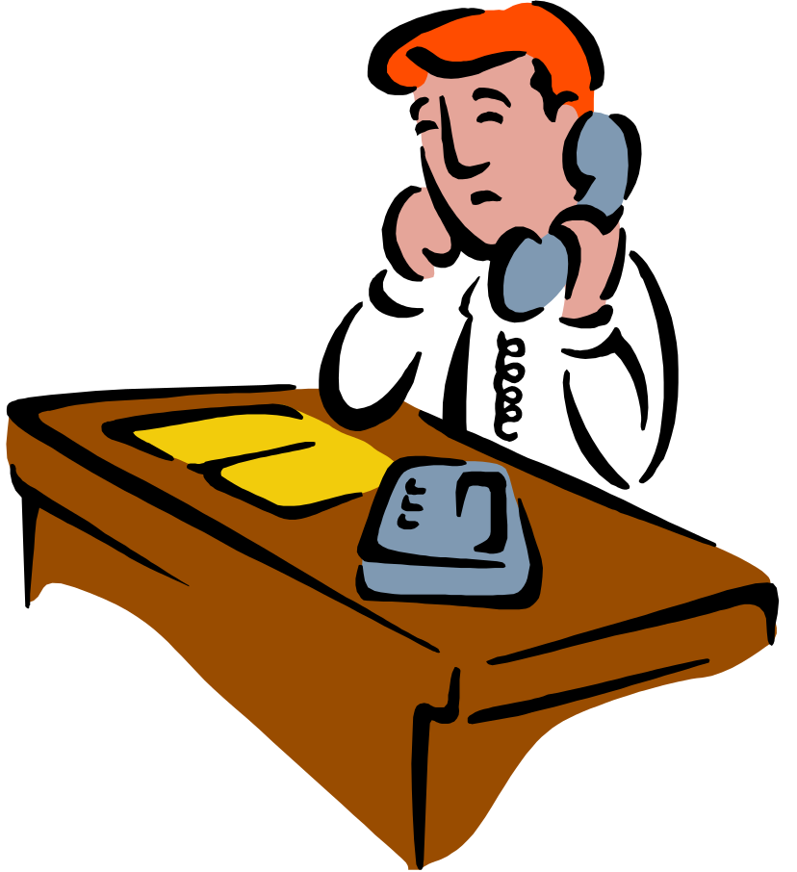
4.組織你的辦公桌及辦公室,提升工作效率。

Slide 14

你可以這樣清理你的辦公桌:
挪出一段時間專門來整理你的辦公桌。
可以將這個時間再分成幾個小段,每小段專心清理一個抽掘或桌面。
與工作毫無關連的書籍雜物等,都應該立即清掉。
一年半載內不會再用到的東西,考慮把它扔掉。想一想,扔掉這個東西最壞的結果是什麼?如果沒什麼大不了,就別猶豫了。
運用5S技巧－－整理、整頓、清掃、清潔、教養。

Slide 15
把你的辦公桌與辦公室當作一個工作站:
辦公桌如果面對窗戶或走道,往往容易分心,最好的方位是既可以掌控全場,也不會有人常常走過你面前,還可以有空間擺放其他辦公家具。
每天要用到的東西,放的位置愈靠近座位;不是每天要用的,可以集中到較遠的角落去。
將出、入、檢討之用的文件分別以不同的抽屜檔案或籃子收集,一收到文件就加以分類,有效縮短文件傳遞的時間。

Slide 16

不管理好自己的文件,你就會被它們淹死。由你桌上的光景即可看出是你還是它們贏了。

Slide 17
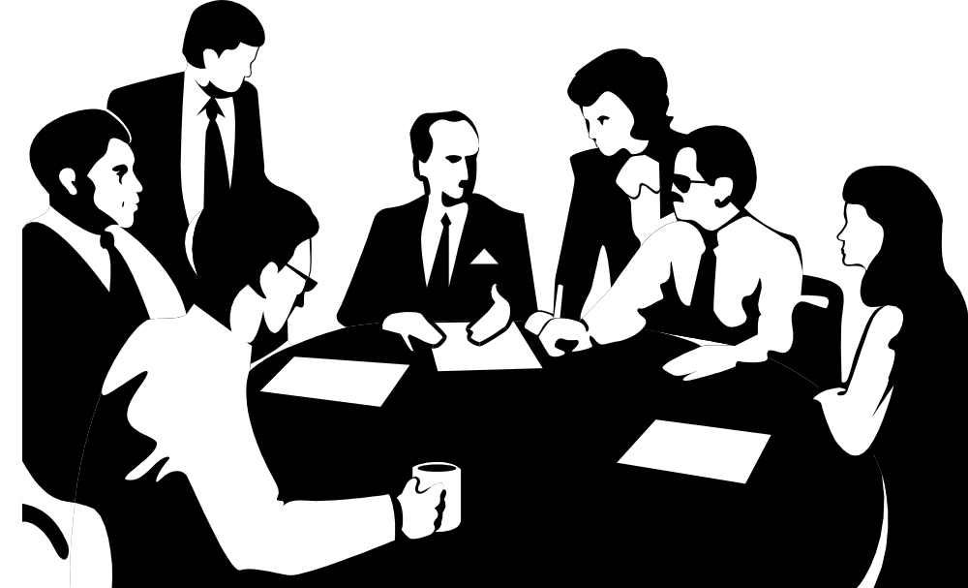
5.進行充分的授權,將工作分配給部屬、助理或秘書。

Slide 18

找出哪些工作可以授權他人去做。
將工作交給能處理得最好的人。
信任對方,尊重對方。
清楚說明你對工作的要求、方式與時間限制。
授權不是推卸責任,你一樣要負起追蹤的責任。

Slide 19
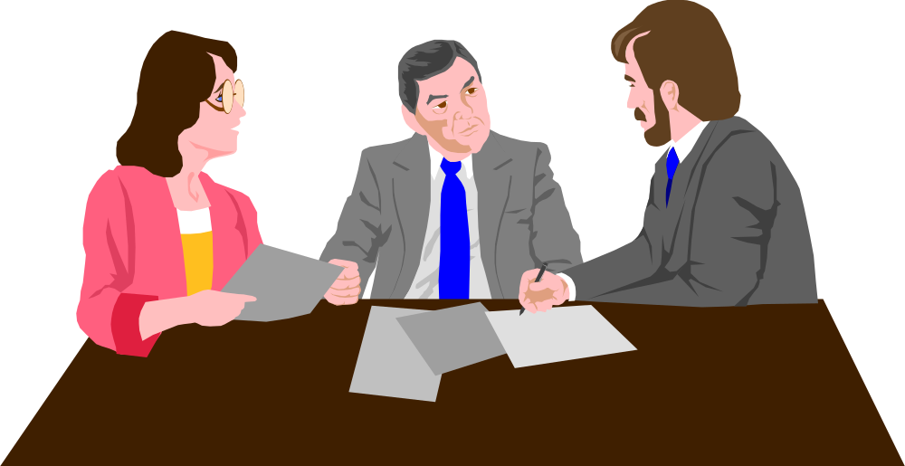
秘書或助理不是花瓶,你應該和他們相互信賴,建立團隊工作紀律,發展出合作關系。
每天固定時間與他們討論工作內容,讓他們熟知你的目標、優先順序及渴望,清楚知道你要什麼。
鼓勵他們分擔更多的責任,並允許他們發展自已的行事風格,可以做決定,而不是當你的影子。
給予充分的支持、認同與尊重。

Slide 20

成功的主管奉行兩個原則:在擁有必要資訊與判斷基礎的最底層下達決定;直接向你負責的人應該提出答案,而不是問題。

Slide 21

6.活用記事本管理時間

Slide 22
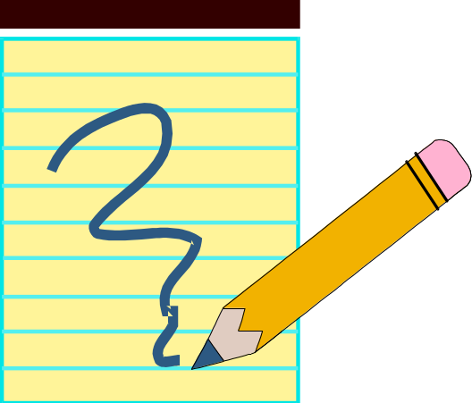
找一本口袋大小的記事本帶在身邊：
記事本裡最好有常用電話號碼、待辦私人事務、待辦公務、日期約會欄及雜記欄。
列出待辦事項，可以分為每天、每週或未來數週。
把預定做的事登錄到預定的時程裡，確定的事項用鋼筆或原子筆書寫，可能有變數的就先用鉛筆書寫。
隨時記錄一些新想到的做法。
達成的項目就割掉，但不要劃得亂七八糟，以免日後要察看會看不懂。

Slide 23

像所有其他的計劃一樣，有效的時間安排最好是在紙上作業。

Slide 24

7.運用有效的方法取得資訊。

Slide 25



如何在短時間內得到最多的資訊？
在精神最充沛的時候，閱讀最重要的資料。
不斷的學習如何加快閱讀的速度。
與對同一領域有興趣的人分擔資訊收集的責任。
養成隨身攜帶閱讀資料的習慣。
養成在等待的時候閱讀的習慣。
要求部屬在文件上做摘要。

Slide 26



鎖定你真正需要的資訊，避免因資訊氾濫而無所適從。
閱讀前先了解自己的目的。
有選擇性的閱讀，如果沒有很多時間，可以只選擇一份綜合性的報紙。
先讀標題。
讀一讀就停下來思考，並將所讀的內容濃縮成大要。
想保留某一段資料，可以在文章的角落立刻註記並剪下來歸檔，並將其他部份丟棄。

Slide 27


有效的管理者生活在現在，但卻將眼光集中在未來。

Slide 28
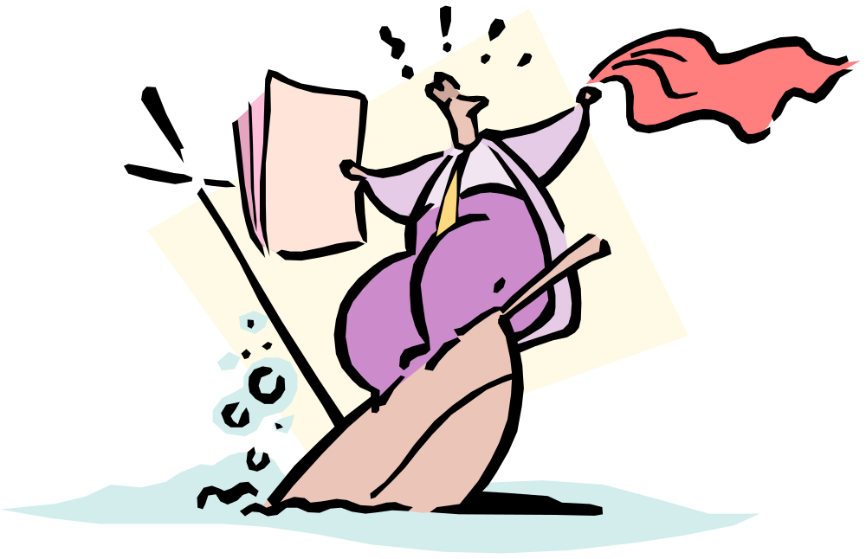
8.改變拖延的習慣，即時行動。

Slide 29
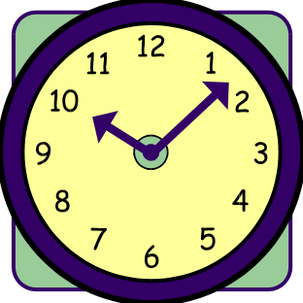
終結拖延的六個方法：
問自己：現在最重要的是做甚麼？而非問：我現在最想做甚麼？
先把最令你討厭、最困難的事解決掉，不要讓它一直困擾你。
將工作分解成幾個較小的部份，讓工作容易進行。
不要等所有資料都到手才開始工作，有甚麼就做甚麼。
找出自己拖事情的方法，例如聊天、喝咖啡等，規定自己某段時間內禁止做這些事。
設定誘因激勵自己準時不拖延。

Slide 30

無法適當安排時間、累積工作的結果，只會造成心裡產生慌張感而已。

Slide 31
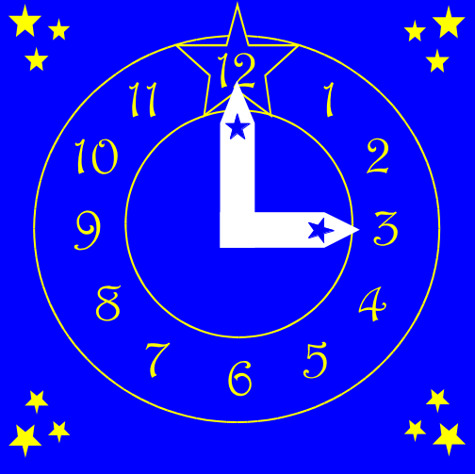
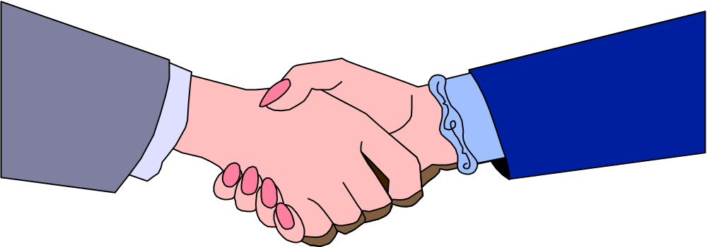
9.技巧的對待訪客，讓時間的控制權在自己手上。

Slide 32
儘量少在自己的辦公室接待訪客，最好使用訪客接待室。
開宗明義即引出訪客的目的，保持公事公辦的態度和語氣。
不要以茶點或咖啡款待未經約定的訪客。
坐在椅子的邊緣，將全部的注意力投注在訪客身上。
可能的話，明確的時間限制，放一個你和訪客都能察覺到的時鐘。
儘量使用肢體語言，如闔上筆記本、整理桌上的文件，或將身體移到椅子的邊緣。
說些暗示性的話，例如：「我想這就是結論吧！」「我很感謝你來看我。」等。

Slide 33

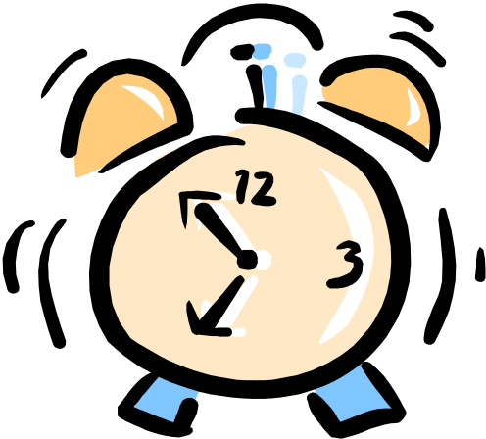
選擇時間就是節省時間。

Slide 34

10.練就健康的身體，保持身心最佳狀況。

Slide 35
運動不是有機會才做，最好在你的行事曆上加入這一項，固定時間與地點做運動。
縮短睡眠時間能節省時間，可是，如果能培養快速入睡、充分睡眠的能力，一樣可以擁有效率。
養成早上一睜開眼睛就起床的習慣。
定時做健康檢查，除了醫院及健診中心外，也可以利用血壓器等醫療器材自己在家測量。
錯過鬧鐘、找不到車輪匙、識別證等都會偷去時間，而且影響一天情緒。
無情地壓迫自己並不是善用時間的好方法，感到有壓力時，休息一下，能有效提高精神，增進工作效率。

Slide 36
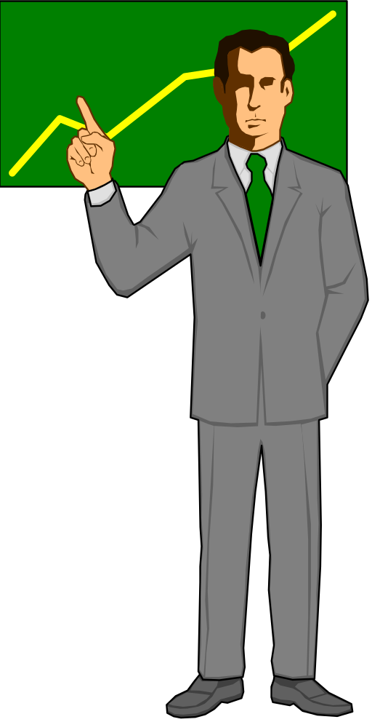
忙到無法照顧自己健康的人，有如工匠忙到無法照顧自己的工具一樣。

Slide 37

節省時間的十個妙方
事先規劃好你的時間與步驟，以收事半功倍這效。
分析工作的優先順序，按照輕重緩急作處置。
找出自己最有效率的時段以安排工作內容。
組織你的辦公桌及辦公室，提升工作效率。
進行充分的授權，將工作分配給部屬、助理或秘書。
活用記事本管理時間。
運用有效的方法取得資訊。
改變拖延的習慣，即時行動。
技巧的對待訪客，讓時間的控制權在自己手上。
練就健康的身體，保持身心最佳狀況。

